Slide 1
Tri štvrtiny radničných novín sú skôr propagandou
Porovnanie Užitočnosti radničných novín
v 100 najväčších mestách – Hlásne trúby 2016
Transparency International Slovensko, február 2017

Slide 2
PREČO HLÁSNE TRÚBY
Radničné noviny sú vydávané za verejné peniaze a pod kontrolou autority verejnej správy
Formálne znaky verejnoprávnych médií
V praxi však obsah často cenzurovaný a zneužívaný v prospech aktuálneho vedenia samosprávy
Za verejné zdroje financovaná permanentná politická kampaň vedenia, očierňovanie opozície a narúšanie spravodlivej politickej súťaže

Slide 3
AKO SME HODNOTILI
Hlásne trúby inšpirované projektom českého združenia Oživení
Vzorka zhodná s pravidelným rebríčkom transparentnosti 100 najväčších samospráv
Hodnotených 83 miest, ktoré financovali v posledných dvoch rokoch aspoň päť čísel novín
Hodnotená vzorka: posledných päť čísel do septembra 2016 (spolu 415 vydaní)
59%
Miest má ustanovenú redakčnú radu
41%
Miest má schválené formalizované pravidlá na fungovanie radničných novín
1,5 milióna
Eur stojí vydávanie radničných novín ročne v 74 mestách, ktoré poskytli údaje (bez nákladov na redaktorov)
Väčšinou pod priamym vplyvom primátora

Slide 4
ČO SME HODNOTILI
Alternatívna plocha | váha: 10
Politická plocha (POP) obsahujúca budúce rozhodnutia – neanonymná | váha: 10
Plocha POP obsahujúca budúce rozhodnutia - anonymná | váha: 8
Politická plocha POP | váha: 5
Plocha zápisu z uznesení | váha: 2
Pozitívne obsahové časti v periodiku s váhami:
Plocha POP s poškodzujúcou formou - neanonymná | váha: 10
Nadštandardný výskyt fotiek primátora (starostu) | váha: 8
Nadštandardný výskyt zmienok o primátorovi (starostovi) | váha: 7
Nadštandardný výskyt fotiek vedenia radnice | váha: 5
Nadštandardný výskyt zmienok o vedení radnice | váha: 3
Celková anonymná plocha | váha: 3
Obsahové časti negatívne ovplyvňujúce hodnotenie periodika:

Slide 5
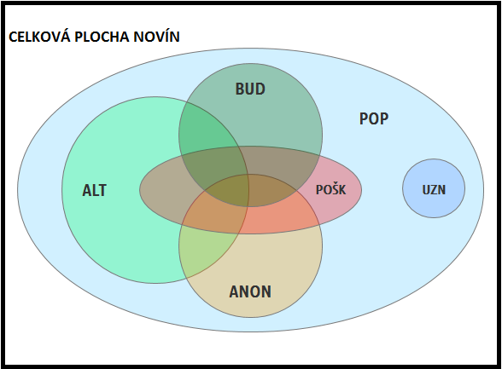
INDEX BENEFIT
POP: Politická plocha
ALT: Alternatívna plocha
BUD: Budúce rozhodnutia
ANON: Anonymná plocha
POŠK: Poškodzujúca plocha
UZN: Plocha uznesení

Slide 6
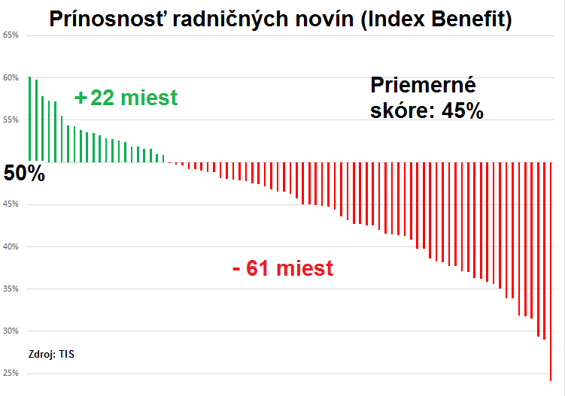
UŽITOČNOSŤ NOVÍN
Rozptyl: +10% -26%
Až 22 miest nedosiahlo ani 40%
Tituly skôr škodlivé pre verejnú kontrolu samospráv

Slide 7
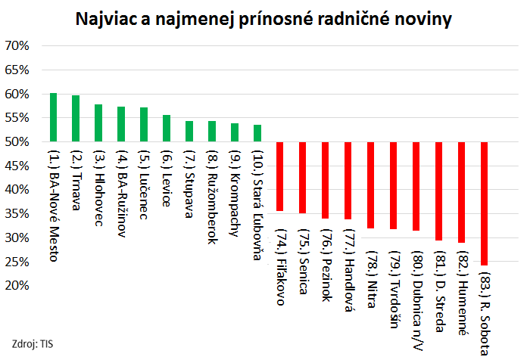
NAJLEPŠÍ A NAJHORŠÍ

Slide 8
NAJLEPŠÍ A NAJHORŠÍ
 | Názov periodika | POP (%) | ALT (%) | BUD (%) | ANON (%) | POŠK (%) | ZMIENKY O PRIM | FOTKY PRIM | BENEFIT
1. | Hlas Nového Mesta (BA) | 39,0% | 8,9% | 6,6% | 11,5% | 0,1% | 40 | 9 | 60,1%
2. | Novinky z radnice (TT) | 17,3% | 0,2% | 11,9% | 29,6% | 0,0% | 30 | 0 | 59,8%
3. | Život v Hlohovci | 33,4% | 0,6% | 11,0% | 48,1% | 0,0% | 33 | 4 | 57,8%
4. | Ružinovské Echo | 30,1% | 9,1% | 5,2% | 3,1% | 0,0% | 59 | 3 | 57,3%
5. | Mestské noviny Lučenec | 27,5% | 0,0% | 6,4% | 2,7% | 0,0% | 27 | 4 | 57,2%
79. | Tvrdošín - noviny občanov | 39,9% | 0,3% | 0,0% | 85,0% | 0,2% | 105 | 20 | 31,8%
80. | Dubnické noviny | 21,3% | 0,0% | 1,0% | 64,7% | 0,0% | 29 | 21 | 31,5%
81. | Dunajskostredský hlásnik | 32,4% | 1,8% | 1,5% | 84,1% | 0,7% | 55 | 19 | 29,4%
82. | Humenské noviny | 86,9% | 0,8% | 0,4% | 82,0% | 5,1% | 98 | 21 | 29,0%
83. | Gemerské zvesti (RS) | 22,8% | 2,2% | 0,0% | 41,3% | 0,4% | 48 | 7 | 24,1%

Slide 9
NOVINY A TRANSPARENTNOSŤ

Slide 10
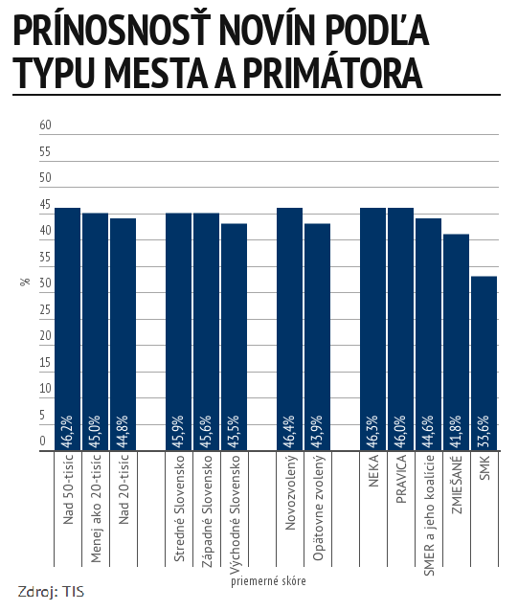
Prínosnejšie sú noviny z:
veľkých miest
S väčšími výdavkami
Zo Stredného Slovenska
S novými primátormi
Kandidujúcimi ako NEKA alebo za pravicu
Notes:
Kým mestá pod 20-tisíc obyvateľov dosiahli v priemere iba 48 percent bodov, Rožňava získala až 75,4 percent. Opačným príkladom je Nitra, ktorá získala výrazne podpriemerný výsledok v kategórii veľkých miest nad 50-tisíc. Kým tie v priemere získali viac ako 61 percent, Nitra iba cez 43.

Slide 11
POROVNANIE S ČESKOM
Slovensko:
Viac anonymnej plochy
Menej vydaní s alternatívnymi názormi
Viac vydaní so zapojením ľudí
Slovensko:
Menšia plocha pre alternatívne názory
Väčšia plocha pre zapojenie verejnosti

Slide 12
POLITICKÁ PLOCHA
Prínosné politické informácie
Informácie o novej sociálnej politike mestskej časti
Výzva k zapojeniu sa do tvorby Komunitného plánu sociálnych služieb
Oznámenia o termínoch stretnutí poslancov a starostu s občanmi
Humenné
87%
Považská Bystrica
11%

Slide 13
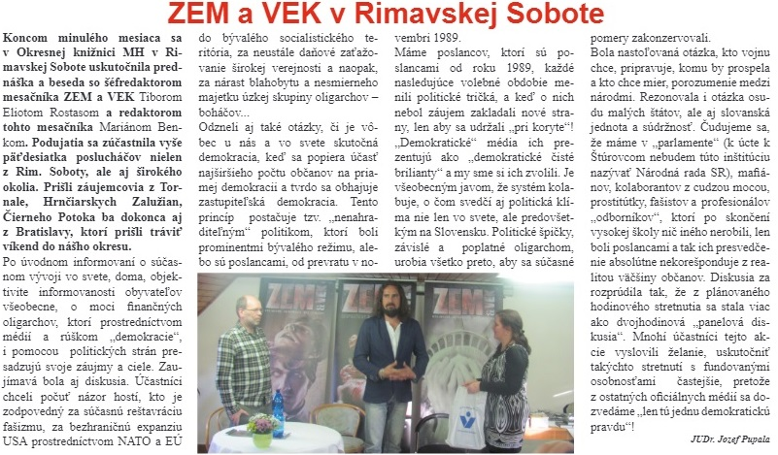
NEPOLITICKÁ PLOCHA
65% plochy radničných novín je nepolitickej (kultúra, spoločnosť...)
Radničné noviny propagujú aj polovojenské organizácie a konšpiračné médiá...

Slide 14
PLOCHA PRE ALTERNATÍVU
Priestor pre kritické či alternatívne vyjadrenia k politike radnice
od opozičných poslancov
od občanov
Krompachy 18%
19 miest
0%

Slide 15
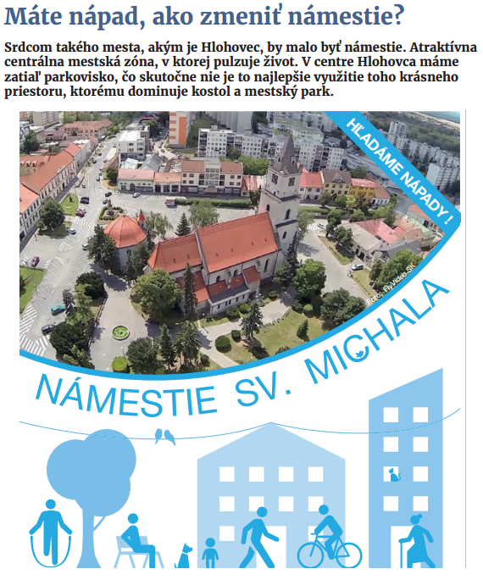
BUDÚCE ROZHODNUTIA
referovanie o budúcich rozhodnutiach radnice, na ktoré ešte môžu mať občania vplyv
výzvy k pripomienkovaniu a zasielaniu nápadov
informácie o možnostiach participatívneho rozpočtu
oznámenia o plánovaných diskusiách
pozvánky na zasadnutia zastupiteľstva s programom
Trnava
12%
18 miest
0%

Slide 16
ANONYMNÁ PLOCHA
Detva
0%
Komárno
96%

Slide 17
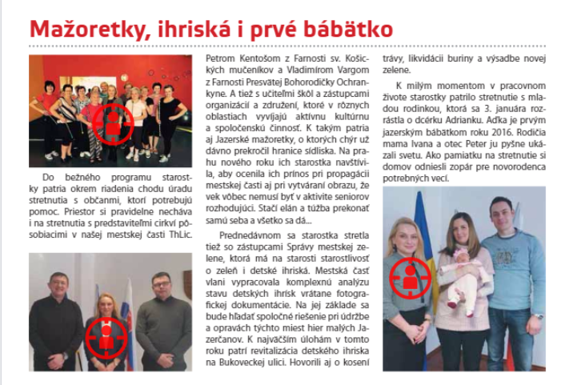
PROPAGÁCIA POLITIKOV
Mnohé z novín plné fotiek primátorov a ďalších členov vedenia, ktorí sa nekriticky chvália
MČ Košice Nad Jazerom, rekord v počte fotiek starostky

Slide 18
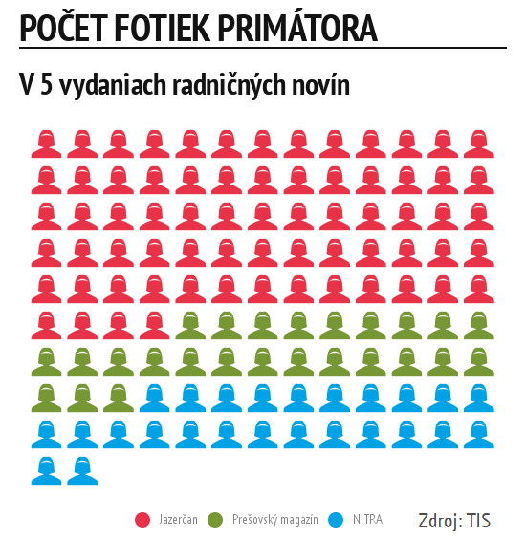
Až v 58% vydaní nadmierna propagácia primátora alebo starostu
Jazerčan: 69x (v piatich číslach)
Prešovský magazín: 25x
Nitra: 25x
Notes:
Kým mestá pod 20-tisíc obyvateľov dosiahli v priemere iba 48 percent bodov, Rožňava získala až 75,4 percent. Opačným príkladom je Nitra, ktorá získala výrazne podpriemerný výsledok v kategórii veľkých miest nad 50-tisíc. Kým tie v priemere získali viac ako 61 percent, Nitra iba cez 43.

Slide 19
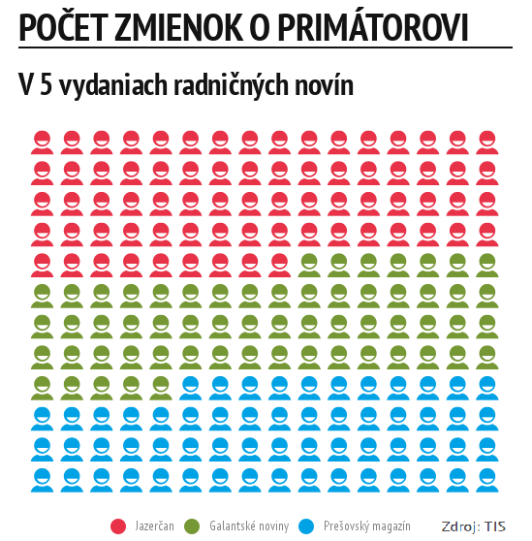
Jazerčan: 149x (v piatich číslach)
Galantské noviny: 121x
Prešovské noviny: 121x
Notes:
Kým mestá pod 20-tisíc obyvateľov dosiahli v priemere iba 48 percent bodov, Rožňava získala až 75,4 percent. Opačným príkladom je Nitra, ktorá získala výrazne podpriemerný výsledok v kategórii veľkých miest nad 50-tisíc. Kým tie v priemere získali viac ako 61 percent, Nitra iba cez 43.

Slide 20
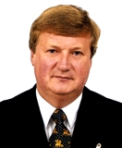
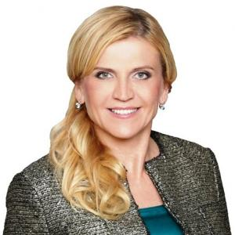
POŠKODZUJÚCA FORMA
Nie, nechcem tu hovoriť o tom čia je to predovšetkým zásluha. Nepochybne by to zase vyvolalo negatívnu polemiku rôznych rýchlokvasených facebookových odborníkov na všetko spochybňovačov akéhokoľvek úspechu, nevzdelaných a bezvýznamných mizerákov.“
(Mizerák je aj priezvisko jedného z primátorových kritikov).
Vyjadrenie primátora Olivera Solgu k výsledkom hospodárenia Pezinka v roku 2015
61 miest
0%
Humenné
5%
Takisto nepovažujeme za korektné, ak Slovenský východ pri písaní článkov nezaujíma reakcia humenskej radnice. Je pravdou, že po sérii tendenčných a nepravdivých článkov sme s nimi prestali komunikovať, avšak v žiadnych článkoch nie je napísané, že sa aspoň pokúsili získať stanovisko mesta. Robia tak napríklad aj denníky N alebo Sme, ktoré aj napriek tomu, že s nimi nekomunikujú niektorí vládni predstavitelia, vždy zverejnia aspoň to, že sa ich pokúšali kontaktovať, no na svoje otázky nedostali žiadnu odpoveď.“
Z článku primátorky Humenného Jany Vaľovej na adresu súkromných novín. Stanovisko druhej strany neuverejnené.

Slide 21
Kvalitné noviny
Predchádzajú stretom záujmov pri tvorbe obsahu
Zapájajú opozíciu do redakčnej rady
Periodiká ako prínosný zdroj informácií
Slobodné vytváranie názorov na chod miestnej samosprávy
Stanovujú jasné pravidlá pre tvorbu obsahu
Presadzujú samostatný, zodpovedný a aktívny prístup redakcie k tvorbe obsahu
Rešpektujú zásadu rovnakého prístupu k prezentovaniu názorov o/voči činnosti radnice
Zvyšovanie možnosti participácie pre občanov
Spravodlivá súťaž regionálnych politických síl

Slide 22
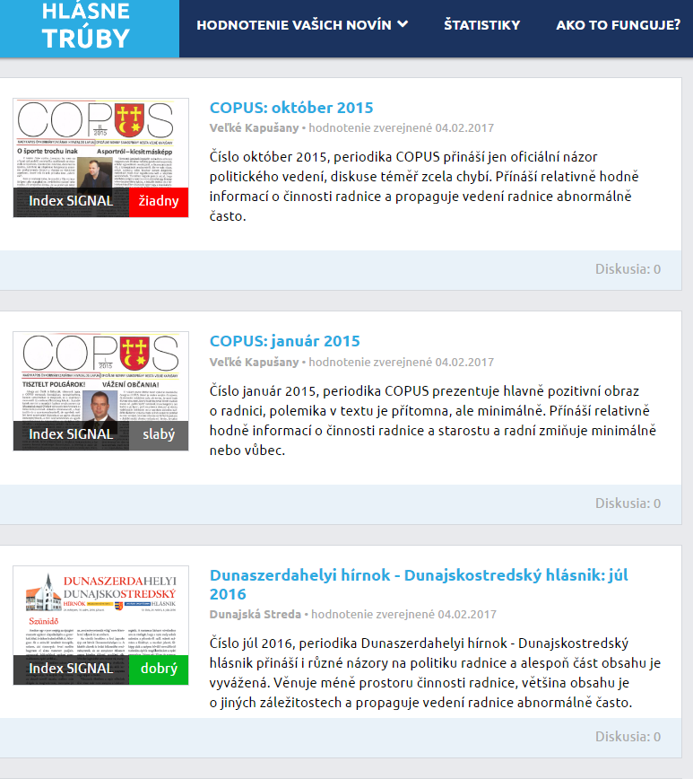
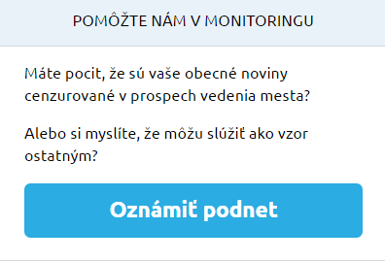
KDE Hľadať INFORMÁCIE?
hlasnetruby.transparency.sk
Podrobné vysvetlenie postupu hodnotenia
415 novín na jednom mieste, v ktorých možno po stranách prezerať hodnotenie v jednotlivých krokoch
Štatistiky z hodnotenia
Možnosť nahlásiť podnet

Slide 23
ĎAKUJEME ZA POZORNOSŤ
hlasnetruby.transparency.sk

